Slide 1
Kính chào quý thầy cô và các em học sinh !
TRƯỜNG THPT TẠ UYÊN


DẠY
TỐT
HỌC
TỐT

Slide 2
HOẠT ĐỘNG 1

Slide 3
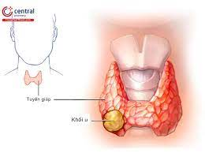
Em cho biết bệnh trên là gì? Em hiểu biết như thế nào về bệnh đó.

Slide 4
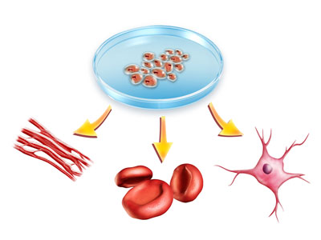
CHƯƠNG 4: CHU KÌ TẾ BÀO, PHÂN BÀO VÀ CÔNG NGHỆ TẾ BÀO
BÀI 18 : CHU KÌ TẾ BÀO

Slide 5
HOẠT ĐỘNG 2
HÌNH THÀNH KIẾN THỨC MỚI

Slide 6
I. KHÁI NIỆM CHU KÌ TẾ BÀO
Em hãy nghiên cứu mục I để trả lời câu hỏi.
Câu 1: Chu kì tế bào là gì?
Câu 2: Sau một chu kì tế bào thì từ một tế bào mẹ ban đầu tạo ra được bao nhiêu tế bào con?
Câu 3: các tế bào mới được tạo ra từ tế bào ban đầu có giống hay khác nhau?

Slide 7
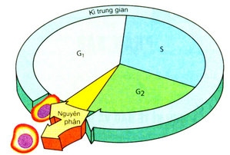
II. CÁC PHA CỦA CHU KÌ TẾ BÀO
Câu 1. Chu kì tế bào gồm những giai đoạn nào? Kể tên các giai đoạn của chu kì tế bào.
Câu 2. Kì trung gian là gì? Nêu tên và chức năng của các pha trong kì trung gian.
Câu 3. Hãy cho biết các giai đoạn của chu kì tế bào có mối quan hệ với nhau như thế nào?
HS phác họa sơ đồ chu kì tế bào trên giấy A0 và thuyết trình

Slide 8
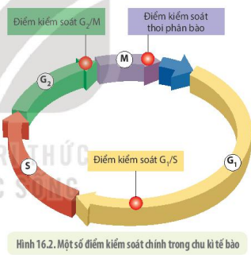
III. KIỂM SOÁT CHU KÌ TẾ BÀO
Câu 1: Chu kì tế bào có mấy điểm kiểm soát? Kể tên các điểm kiểm soát chu kì tế bào.
Câu 2: Nêu ý nghĩa của các điểm kiểm soát chu kì tế bào.

Slide 9
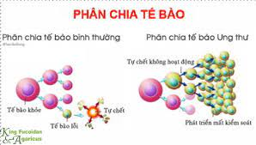
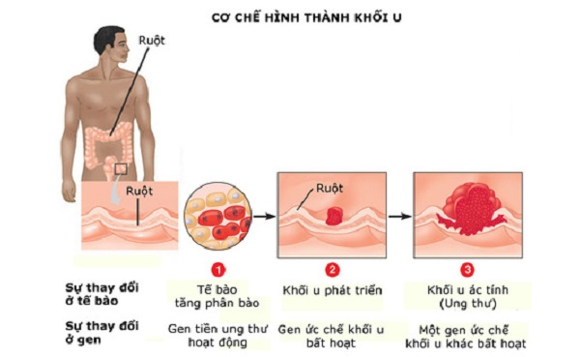
IV. UNG THƯ
Câu 1. Khối u là gì? Phân biệt u lành và u ác.
Câu 2. Nêu nguyên nhân và cơ chế phát sinh bệnh ung thư.
Câu 3. Những loại ung thư nào phổ biến ở Việt Nam.
Câu 4. Em đã từng gặp người bị ung thư chưa? Em thấy cuộc sống của họ như thế nào?

Slide 10
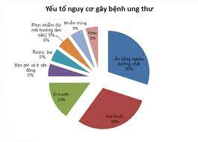
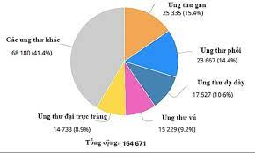
IV. UNG THƯ
Yếu tố nào có nguy cơ cao gây bệnh ung thư và nêu cách phòng tránh bệnh ung thư?

Slide 11
HOẠT ĐỘNG 3: LUYỆN TẬP

Slide 12
05
04
03
02
01
00
Câu 1: Trong một chu kì tế bào thời gian dài nhất là?
Kì đầu
Kì trung gian
Kì giữa
Kì sau

Slide 13
05
04
03
02
01
00
Câu 2: Chu kì tế bào bao gồm các pha theo trình tự:
S-G1-G2-Nguyên phân.
G1-G2-S-Nguyên phân.
G2-S-G1-Nguyên phân.
G1-S -G2-Nguyên phân.

Slide 14
05
04
03
02
01
00
Câu 3: Ở người, loại tế bào chỉ tồn tại ở pha G1 mà gần như không phân chia là
Tế bào hồng cầu.
Tế bào cơ tim
Tế bào thần kinh.
Tế bào bạch cầu

Slide 15
05
04
03
02
01
00
Câu 4: Hoạt động xảy ra trong pha S của kì trung gian là
Tổng hợp các chất cần thiết cho sự phân bào.
Thoi phân bào được hình thành
Nhân đôi AND và nhiễm sắc thể.
NST kép tách thành NST đơn.

Slide 16
05
04
03
02
01
00
Câu 5: Bệnh ung thư là một ví dụ về
Chu kì tế bào diễn ra ổn định
Sự điều khiển chặt chẽ chu kì tế bào của cơ thể.
Hiện tượng tế bào thoát khỏi các cơ chế điều hòa phân bào của cơ thể.
Sự phân chia tế bào được điều khiển bằng một hệ thống điều hòa rất tinh vi.

Slide 17
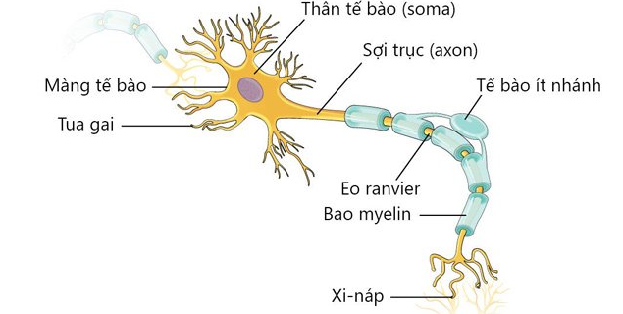
HOẠT ĐỘNG 4: VẬN DỤNG – MỞ RỘNG
Ở TB phôi, chỉ 15-20 phút là hoàn thành một chu kì TB , nhưng TB thần kinh ở người trưởng thành thì hầu như không phân bào. Hãy giải thích tại sao?

Slide 18
XIN CHÂN THÀNH CẢM ƠN !.

